Slide 1
The time (1)
الوَقْت
Dr. Ehab Atta

Slide 2
مَتَى...؟
كَم السَّاعَة؟

Slide 3
ماذا تفعل / تفعلين كل يوم؟
ماذا تَلْبَس / تَلْبَسِين؟
ماذا تَأْكُل / تَأْكُلِين؟

Slide 4
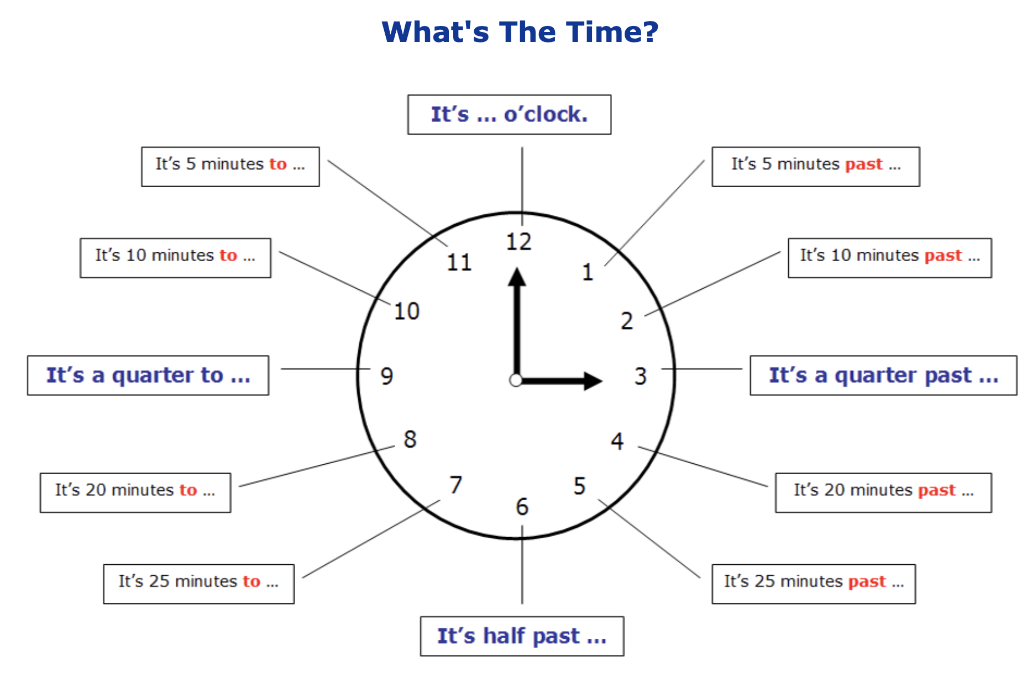

Slide 5
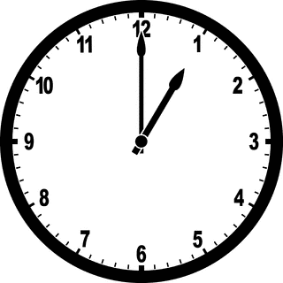
السَّاعَة الواحِدَة

Slide 6
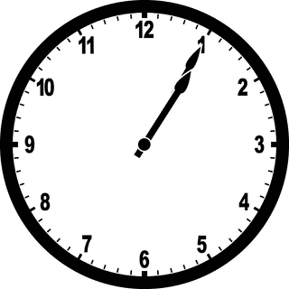
السَّاعَة الواحِدَة وخمس

Slide 7
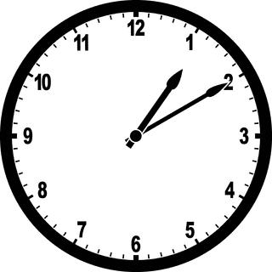
الساعة الواحدة وعشر

Slide 8
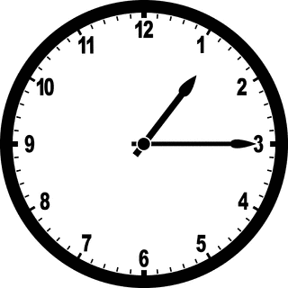
الساعة الواحدة والربع

Slide 9
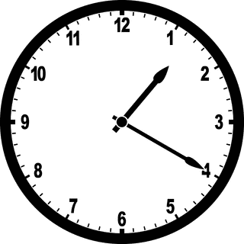
الساعة الواحدة والثلث

Slide 10
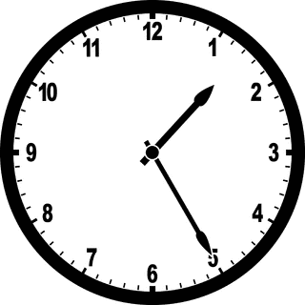
الساعة الواحدة والنصف إلا خمس

Slide 11
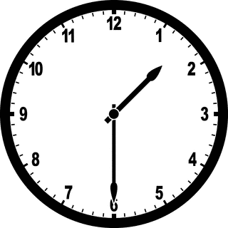
الساعة الواحدة والنصف

Slide 12
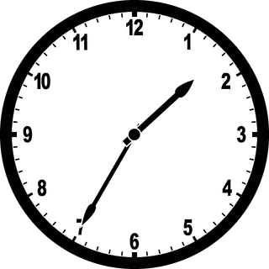
الساعة الواحدة والنصف وخمس

Slide 13
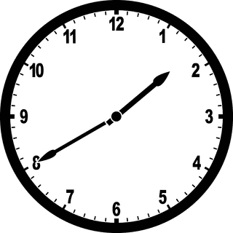
الساعة الثانية إلا الثلث

Slide 14
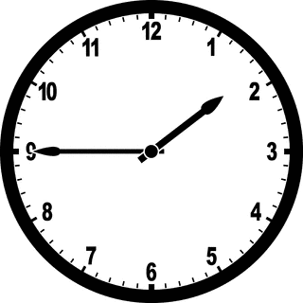
الساعة الثانية إلا الربع

Slide 15
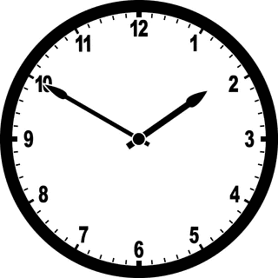
الساعة الثانية إلا عشر

Slide 16
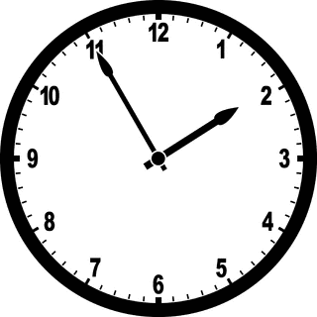
الساعة الثانية إلا خمس

Slide 17
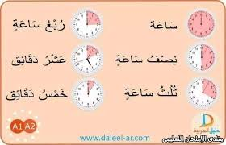

Slide 18
كم الساعة الآن ؟

Slide 19
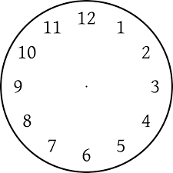

Slide 26
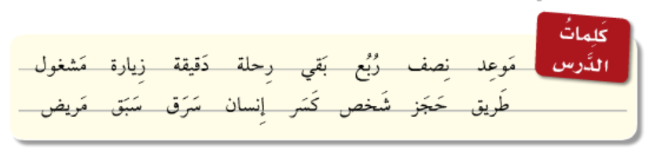

Slide 27
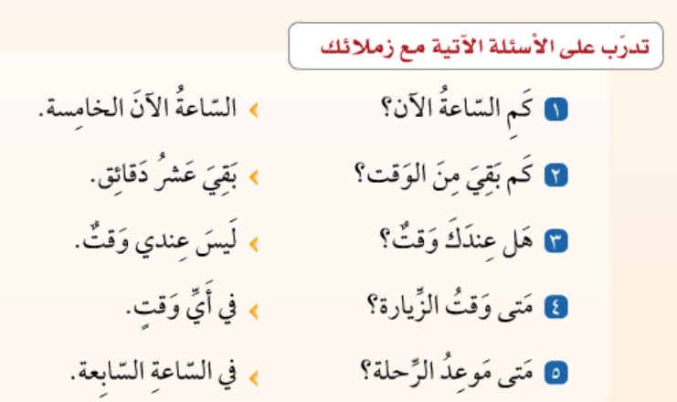

Slide 28
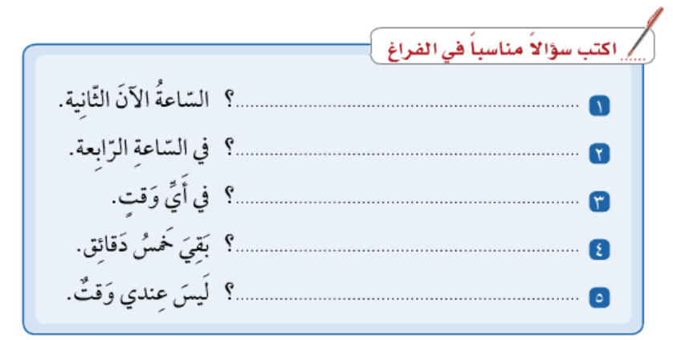

Slide 29
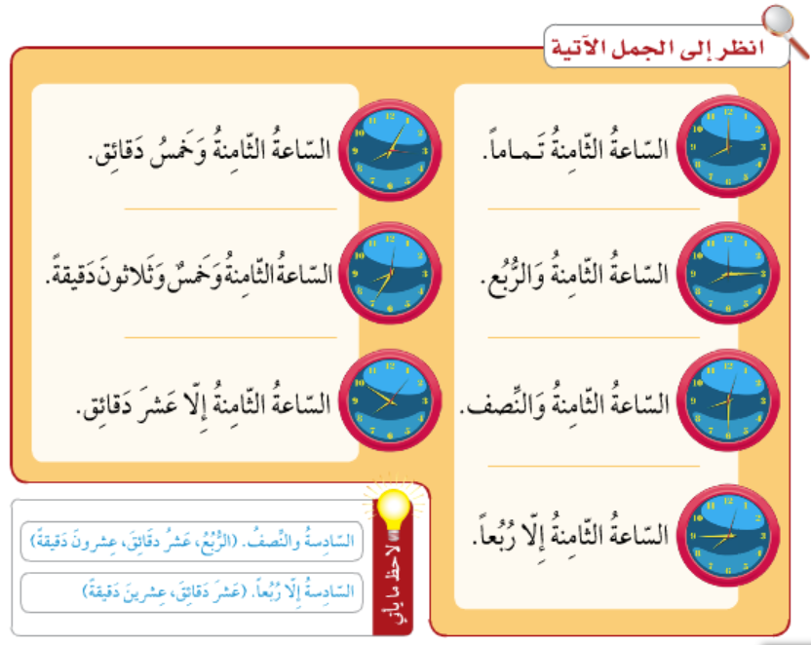

Slide 30
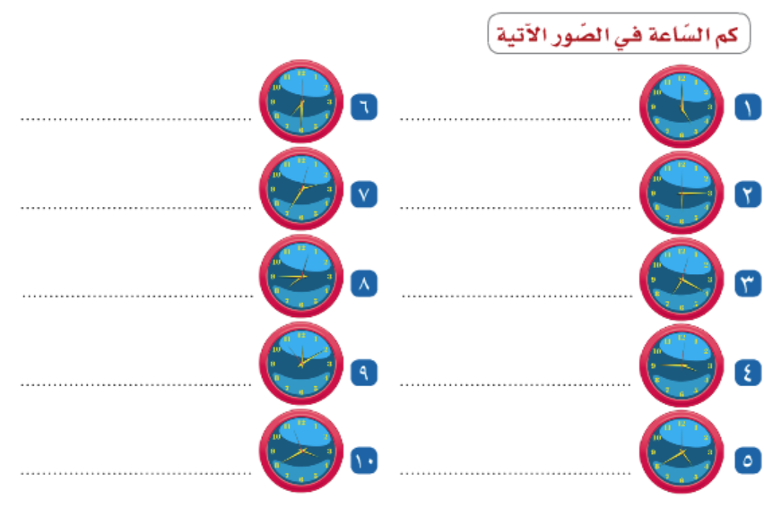

Slide 31


